Slide 1


Pensamento lógico computacional com Python
Prof. Flávio Waltz

Slide 2
Erros e Exceções
Python usa objetos especiais chamados exceções para administrar erros que surgirem durante a execução de um programa

Slide 3
Erros e Exceções
As exceções são tratadas como blocos try - except

Slide 4
Erros e Exceções
Um bloco try – except pede que Python faça algo, mas também lhe diz o que deve ser feito se uma exceção for levantada

Slide 5
Erros e Exceções
Por exemplo, é impossível dividir um número por 0. Python, então, mostraria um traceback

Slide 6
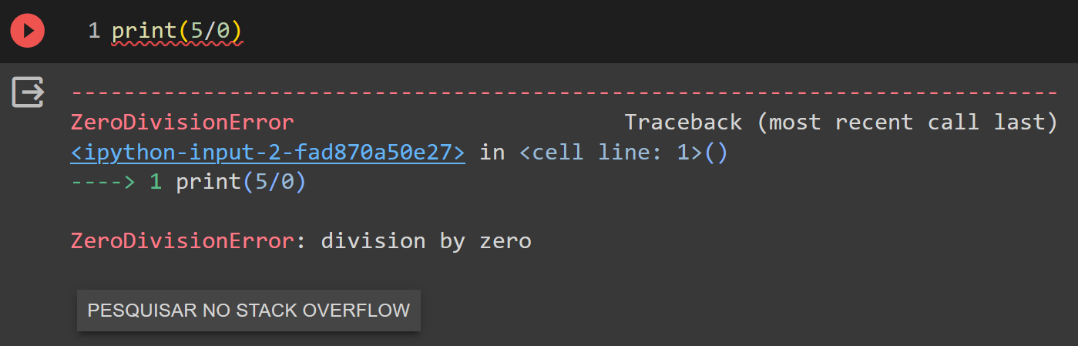

Slide 7

Erros e Exceções
- Este é um objeto exceção.

Slide 8
Erros e Exceções
Podemos dizer a Python o que ele deve fazer quando esse tipo de exceção ocorrer:

Slide 9
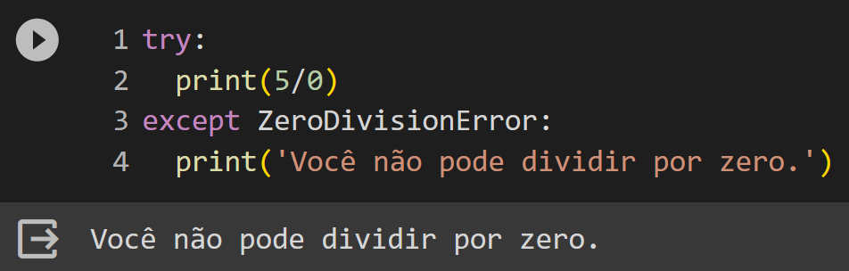

Slide 10
Erros e Exceções
Esse tipo de tratamento de exceções é comum em programas que pedem dados de entrada de usuários:

Slide 11
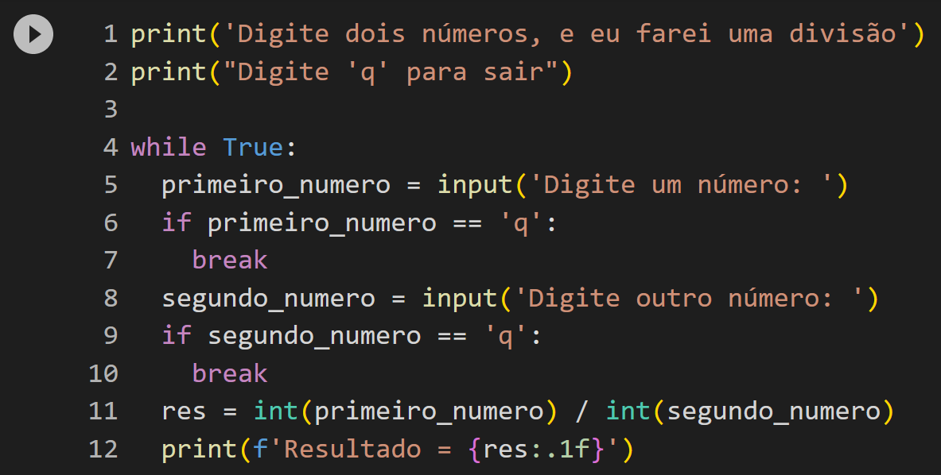

Slide 12
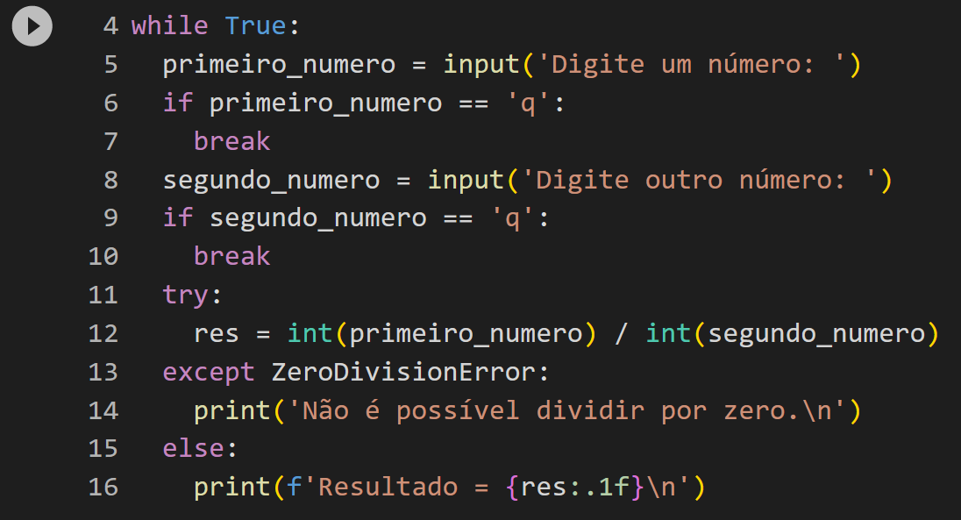

Slide 13
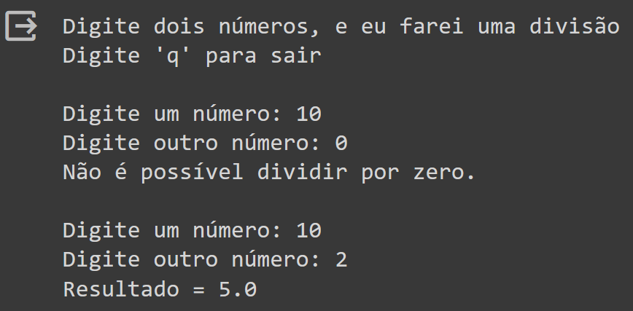

Slide 14
Erros e Exceções
Fazemos isso porque não queremos mostrar o traceback para o usuário.

